Slide 1
概率论与数理统计

Slide 2

第一节 一维随机变量
及其分布(3)
五、连续型随机变量
六、典型的连续型
随机变量及其分布

Slide 3
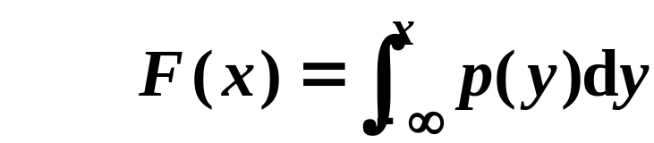
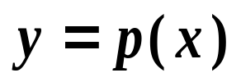

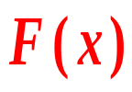

五、连续型随机变量
1.连续型随机变量及其密度函数
定义 对于随机变量X，若存在非负可积函数
p(x) ( x∈R), 使得X 的分布函数
y
则称X为连续型随机变量,且称
p(x) 为密度函数,或概率密度.
o
x
注 此定义中涉及三个名词: 连续型随机变量,
密度函数,分布函数.

Slide 4

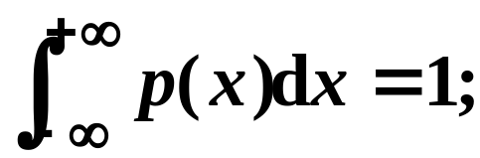
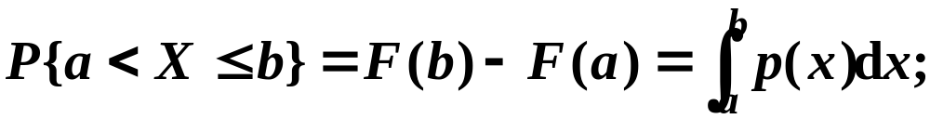

2.密度函数的性质
设X为连续型随机变量, p(x) 为X的密度函数,
F(x)为X的分布函数 ,则
(1)
( 非负性)
(2)
( 规范性)
(3)
(4)
(6)

Slide 5
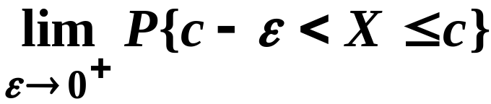
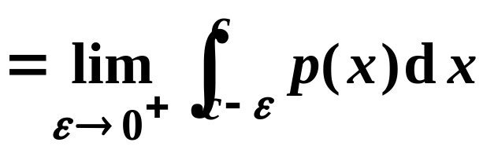


证
下面只给出性质4的证明

Slide 6




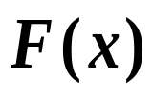
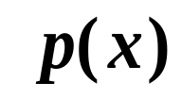
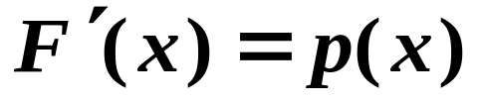
注
1º 性质4说明对于任意可能值c ,连续型随机
变量取 c 的概率等于零.
2º
连续型随机变量的概率与区间的开闭无关
3º
A = ∅
A = Ω
4º
对连续性随机变量， 一定是连续的，但是
未必连续，在 的连续点处，有

Slide 7
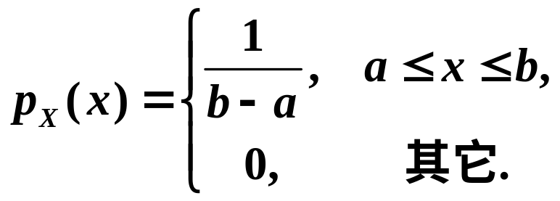

？改变连续型随机变量X的概率密度平p(x)在个别点
x=x0的值是否影响随机变量的概率分布 ？
答：不影响。因为随机变量的概率分布完全由分
布函数来刻画。对于连续型随机变量X, 分布函数
改变p(x)在个别点x=x0的值不影响随分布函数F(x)
的取值。例如，若X，Y的概率密度分别为
我们可以认为它们具有相同的概率分布. 即，X~U(a,b)

Slide 8
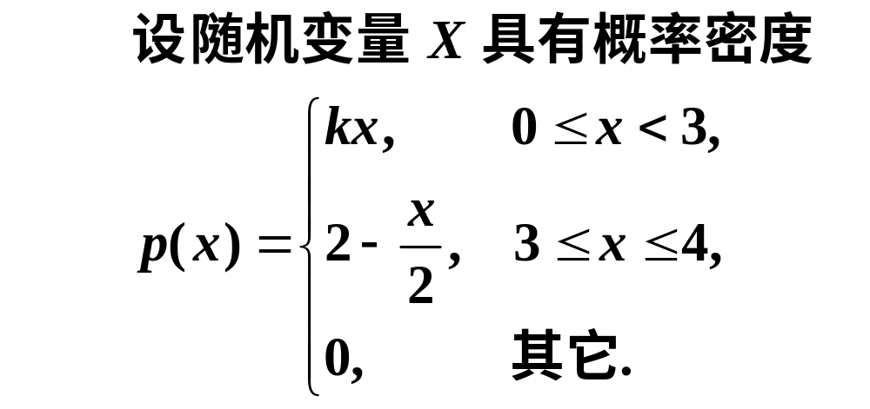
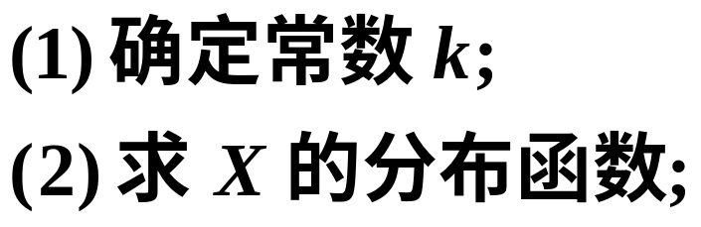
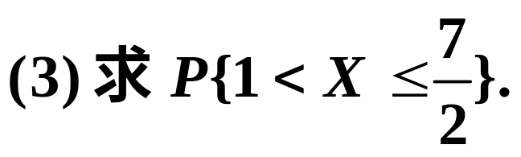
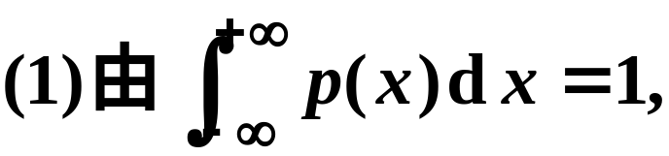
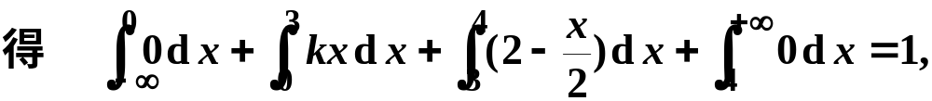
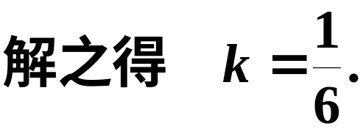

例1
解

Slide 9
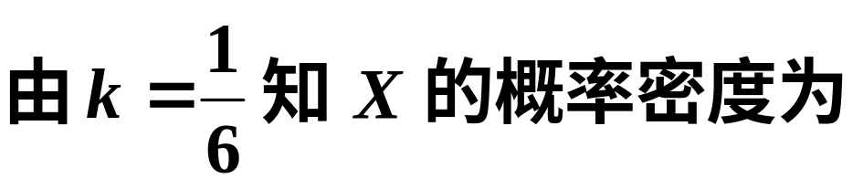

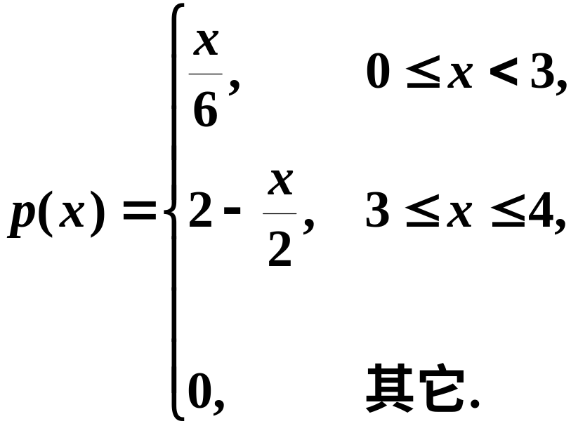

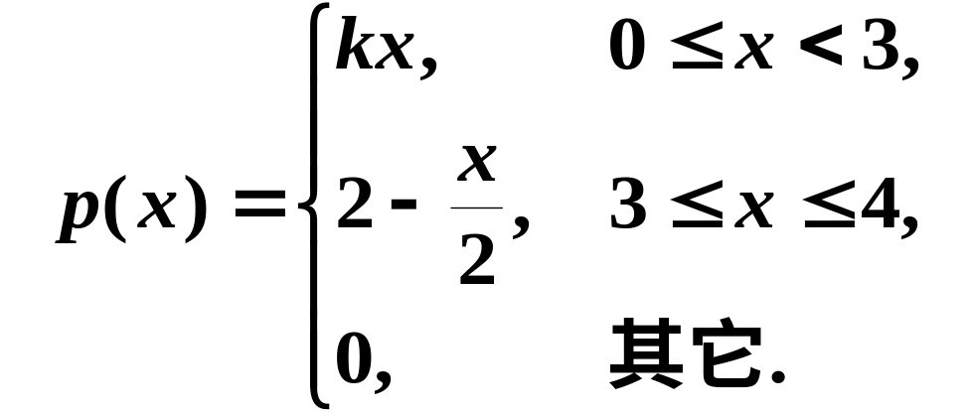

Slide 10
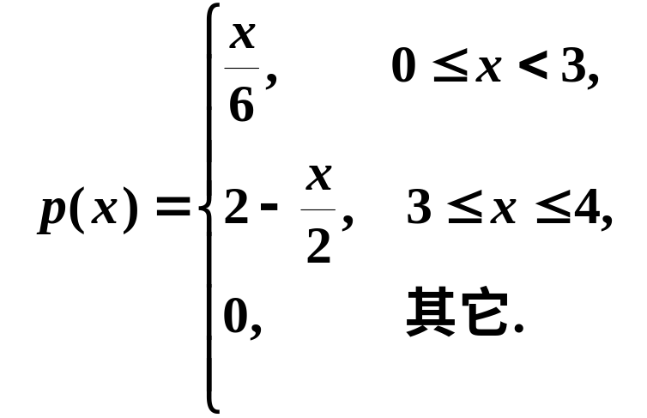
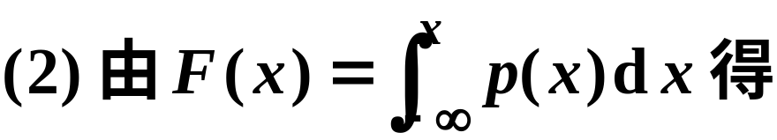
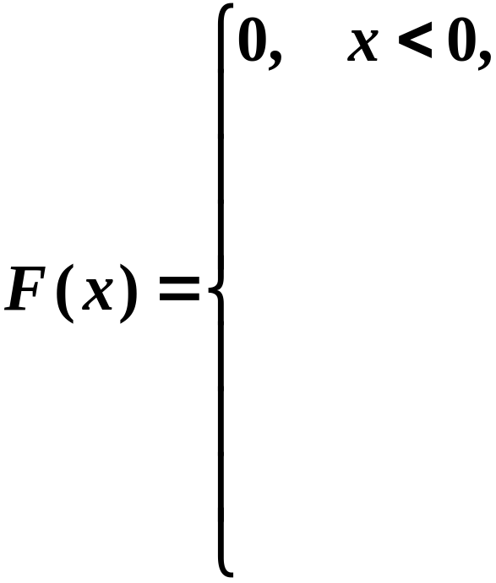
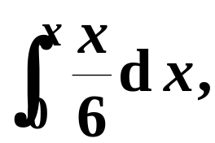

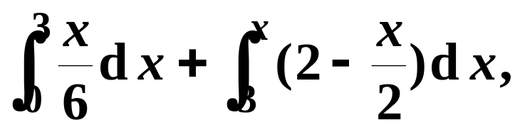




Slide 11
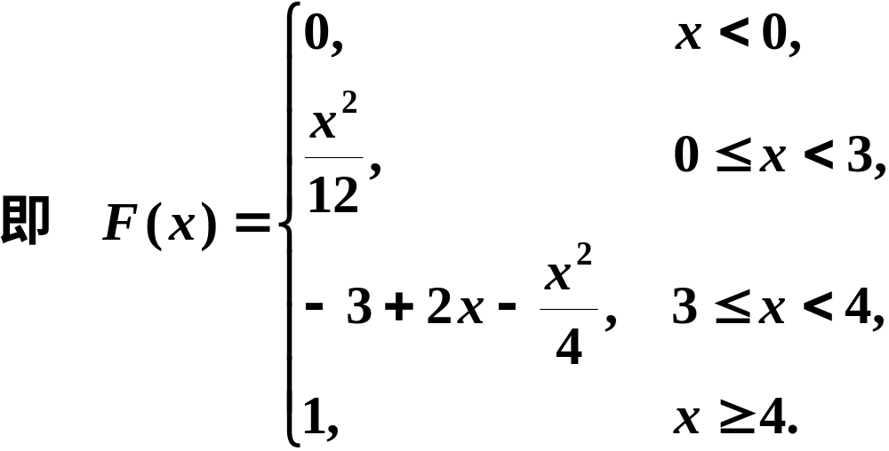
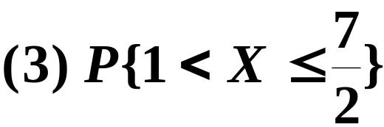
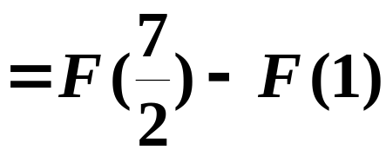
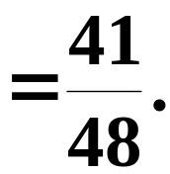
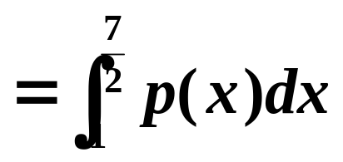
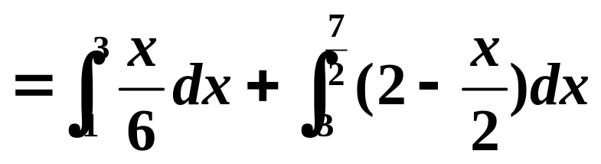

Slide 12
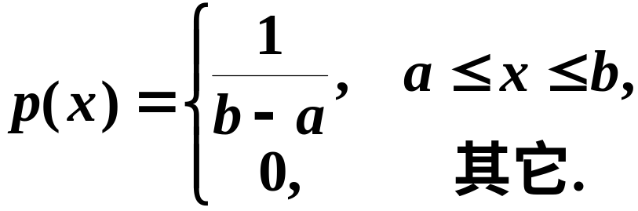



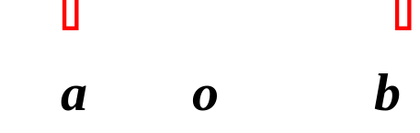
六、典型的连续型随机变量的分布
1.* 均匀分布（规则分布 ）Uniform distribution
(1) 定义
概率密度
函数图形

Slide 13
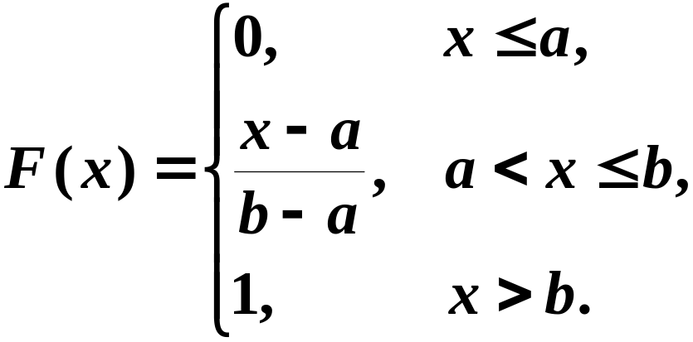







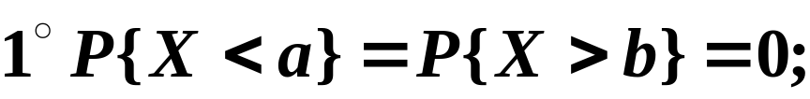
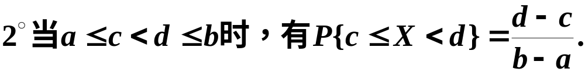
分布函数为:
(2) 均匀分布的性质

Slide 14
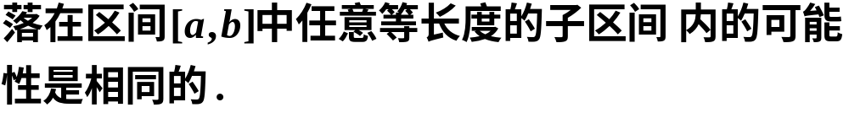

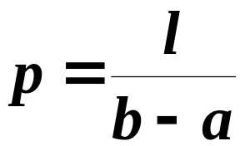
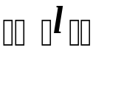
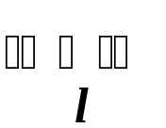


(3) 均匀分布的意义
背景：几何概型

Slide 15
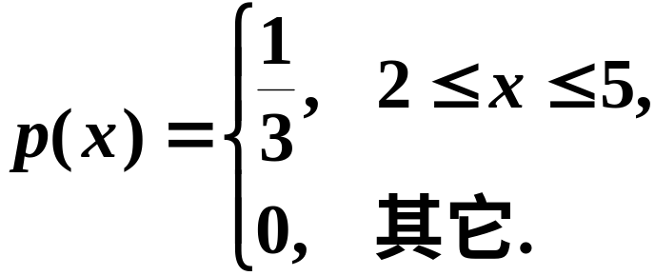
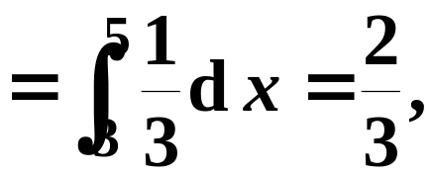
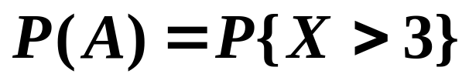
例2
设随机变量 X 在 [ 2, 5 ]上服从均匀分布, 现
对 X 进行三次独立观测 ,试求至少有两次观测值
大于3 的概率.
解
X 的分布密度函数为
设 A 表示“对 X 的观测值大于 3”,
即 A={ X >3 }.

Slide 16

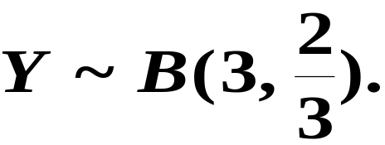
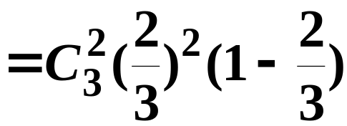
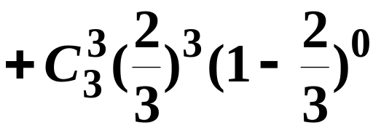
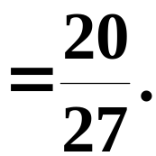


设Y 表示对 X进行3次独立观测中, 观测值大于
3的次数,
则
因而有

Slide 17
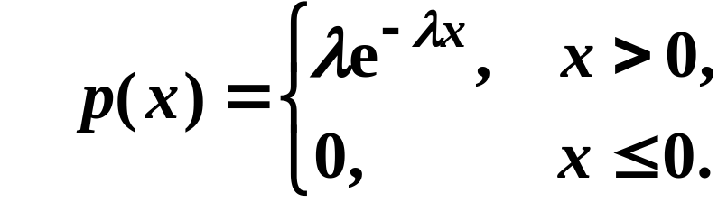

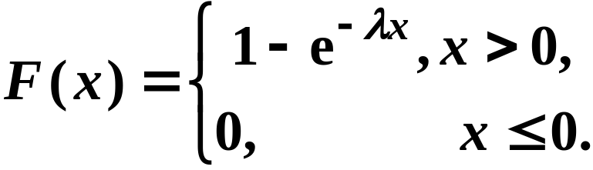
2.*指数分布 Exponential distribution
定义
相应的分布函数为

Slide 18
指数分布也是常用分布之一,常用它来描
述各种“寿命”问题,如电子元器件的寿命,生物
的寿命.
指数分布应用广泛，在日本的工业标准和美国
军用标准中，半导体器件的抽验方案都是采用
指数分布。此外，指数分布还用来描述大型复
杂系统（如计算机）的平均故障间隔时间
MTBF的失效分布。

Slide 19
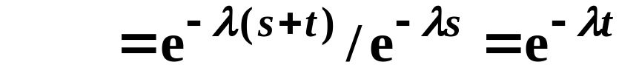


Slide 20



例6
设某类日光灯管的使用寿命 X 服从参数为
λ=1/2000的指数分布(单位:小时)
(1)任取一只这种灯管, 求能正常使用1000小时以
上的概率.
(2)有一只这种灯管已经正常使用了1000 小时以
上,求还能使用1000小时以上的概率.
解
X 的分布函数为

Slide 21











Slide 22
正是由于指数分布具有缺乏“记忆”的特性．因而限制了它在机械可靠性研究中的应用，所谓缺乏“记忆”, 是指某种产品或零件经过一段时间t₀的工作后, 仍然如同新的产品一样, 不影响以后的工作寿命值，或者说，经过一段时间t₀的工作之后，该产品的寿命分布与原来还未工作时的寿命分布相同，显然，指数分布的这种特性，与机械零件的疲劳、磨损、腐蚀、蠕变等损伤过程的实际情况是完全矛盾的，它违背了产品损伤累积和老化这一过程。所以，指数分布不能作为机械零件功能参数的分布形式。

Slide 23




3.*****正态分布(高斯分布)Normal distribution
0）问题的引入
n=10, p=0.6
n=20, p=0.6
n=30, p=0.6
随着n的增加，近似程度越来越高。而且这条曲线具有中间高两边低的特点

Slide 24


1）正态分布的历史
1733年，德国数学家和天文学家棣莫佛(De Moivre)在推导二项分布的极限分布时首次提出正态分布。后来拉普拉斯（Laplace）将这个结论进一步完善，得到著名的棣莫佛−拉普拉斯中心极限定理。
棣莫佛(De Moivre) 拉普拉斯（Laplace）
参看http://songshuhui.net/archives/76501

Slide 25

1）正态分布的历史
1809年，德国数学家高斯（Gauss）率先将正态分布应用于天文学研究。高斯这项工作对后世的影响极大 , 所以正态分布也被称为高斯分布。
参看http://songshuhui.net/archives/76501

Slide 26









2)正态分布(高斯分布)(Normal distribution)定义
3种不同的正态概率密度函数曲线
o
曲线呈钟形！参数不同，曲线的位置和形状就不同！

Slide 27










3. 正态分布的性质

Slide 28














3）正态分布的性质
y
o
x

Slide 29






4）正态分布的分布函数
？分布函数有无解析表达式
分布函数没有解析表达式，这是唯一的小遗憾！
没有原函数
o

Slide 30







5）标准正态分布（standard normal distribution）
标准正态分布是正态分布中最重要最特殊的一个，所以它的待遇很高，配有专门的符号！
o
o
标准正态分布函数也无解析表达式。

Slide 31











标准正态分布的特有性质:
1)
2)
o
o
o
o
-x
x

Slide 32


3)
可得

Slide 33






6） 标准正态随机变量落在某个区间的概率计算
由于标准正态分布函数没有解析表达式，如何计算标准正态随机变量落在某个区间的概率
例1
解
只能借助计算机近似得到！为此，前人利用计算机事先已经制定好标准正态随机变量分布表，我们用时只需查表即得。

Slide 34



例2
进一步，如何计算一般正态随机变量落在某个区间的概率

Slide 35










一般正态分布与标准正态分布的关系
重要结论
对于任何一般正态分布N(μ, σ²)，都可通过一个简单线性变换转化成标准正态分布N(0, 1)。此变换称为标准变换!
正是标准正态分布函数

Slide 36





例2
解
本例说明随机变量X服从一般正态分布时，如果要计算关于它的概率问题，则可先转化为标准正态分布再进行计算。

Slide 37


例3
解

Slide 38
7）正态分布的重要性
正态分布是概率统计中最重要的一种概率分布。3个主要原因:
应用的广泛性 统计中的许多统计学方法,如χ²检验，t 检验，方差分析， 线性回归等,都会对数据的正态性有要求；
完美性 正态分布的密度函数图形为光滑钟形曲线,再加上具有对称性, 使得其很适合当作不少总体的机率模式。当然也有很多其它钟形且对称的分布, 但都不像正态分布, 在分析上如此容易驾驭；
奇妙性 中心极限定理是概率统计中最重要的定理（没有之一）。由于中心极限定理，使得在很多时候,正态分布可当做不少大样本的近似分布。
参看http://health.sohu.com/20160128/n436266142.shtml

Slide 39

8）正态分布的重要性和应用
现今德国10马克的钞票上印有高斯( Gauss)头像和正态分布概率密度曲线。这也传达一种观点：在高斯的一切科学贡献中，其对人类文明影响最大者，就是这一项。
参看http://songshuhui.net/archives/76501

Slide 40


内容小结
2. 常见连续型随机变量的分布
均匀分布
正态分布(高斯分布)
指数分布

Slide 41


再见

Slide 42





例1-1
备用题
解

Slide 43




Slide 44




例1-2
设

Slide 45




(2) 若是X的密度函数,求出X的分布函数.
解

Slide 46






Slide 47





综上所述
或

Slide 48




例1-3
设随机变量 X 的概率密度为
解

Slide 49



例 2-1
有实根的概率.
解
则有实根的概率为

Slide 50




例 5-1
某地抽样调查结果表明，考生的外语成绩(百分制), 服从正态分布，平均成绩为 72分，96分以上占考生总数的2.3%, 试求考生的外语成绩在 60分至 84分之间的概率.
解
依题意，考生外语成绩 X

Slide 51








查表，知

Slide 52






查表，得

Slide 53







例5-2
解

Slide 54


Slide 55



例5-3
公共汽车车门的高度是按成年男子与门楣
碰头的概率不大于0.01设计的,设成年男子身高(单
解
所以,车门最低高度应为184厘米.

Slide 56
例5-4
从甲地飞往乙地的航班,每天上午10:10起
飞,飞行时间X服从均值是4h,标准差是20min的正
态分布.
(1) 该机在下午2:30以后到达乙地的概率是多少?
(2) 该机在下午2:20以前到达乙地的概率是多少?
(3) 该机在下午1:50至2:30之间到达乙地的概率是
多少?
解
(1) 所求概率为

Slide 57
(2) 所求概率为
(3) 所求概率为

Slide 58



例6-1
某仪器装有3支独立工作的同型号电子元
件,其寿命(单位:h)都服从同一指数分布,密度函数
为
试求在仪器使用的最初200h内,至少有一个电子元
解

Slide 59




